Slide 1
ساختمان داده‌ها
مجموعه ها و لیست های مرتب
Notes:
Give qualifications of instructors:
DAP
teaching computer architecture at Berkeley since 1977
Co-athor of textbook used in class
Best known for being one of pioneers of RISC
currently author of article on future of microprocessors in SciAm Sept 1995
RY
took 152 as student, TAed 152,instructor in 152
undergrad and grad work at Berkeley
joined NextGen to design fact 80x86 microprocessors
one of architects of UltraSPARC fastest SPARC mper shipping this Fall

Slide 2
مرور
مشکل: می خواهیم که یک مجموعه را پیاده کنیم یعنی هیچ کدام از داده‌ها تکراری نباشند.
سه راه حل متفاوت وجود دارد:
  لیست مرتب.
  درخت جستجوی دودویی
  جدول درهم‌سازی
معمولاً به خاطر دسترسی سریع داده های مجموعه ها را مرتب می کنند.
  بعضی روشها بهتر و موثرتر هستند.

Slide 3
مجموعه ها
برای نمایش مجموعه ای از عناصر بکار می رود.
  {A, B, C}
ترتیب عناصر مجموعه مهم نیست.
هر عنصر فقط یکبار ظاهر می شود.
  مثلاْ {A, B, C, A} یک مجموعه نیست.
مجموعه در جاوا یک واسط است که دارای متدهای زیر است:
  add
  contains
  remove
  size

Slide 4
مجموعه ها
می توانیم واسط Set را به طرق گوناگون پیاده کنیم.
لیستهای مرتب شامل مجموعه ای از نودها با ترتیب مشخص هستند.
  لیست مرتب خیلی شبیه لیست پیوندی است.
درخت جستجوی دودویی
  یک ساختار درختی که عناصر آن مرتب هستند.
جدول درهم سازی
  از مقادیر نود به عنوان کلیدهای برای پیدا کردن نتیجه استفاده می شود.

Slide 5
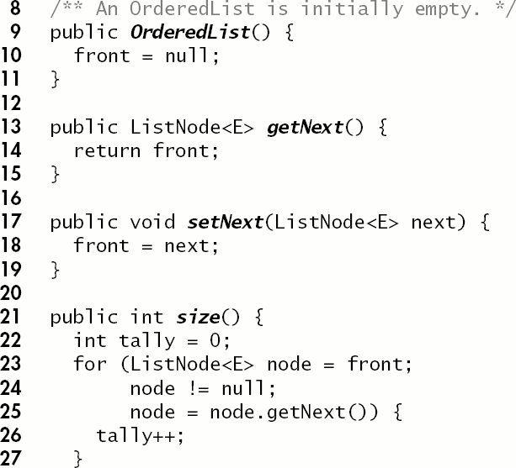
لیست مرتب
این متدها شبیه لیست پیوندی هستند.

Slide 6
لیست مرتب
هنگام اضافه کردن یک نود جدید به لیست مرتب، ابتدا باید جایگاه نود را پیدا کنیم.
  سپس اگر نود وجود نداشت آنرا به لیست اضافه کنیم.
برای حذف یک نود، باید ابتدا آنرا پیدا کنیم و در صورت وجود حذف کنیم.
هزینه ی اجرایی هر دو متد یکسان است.
New node
Ed
Head
Al
Dave
Pete

Slide 7
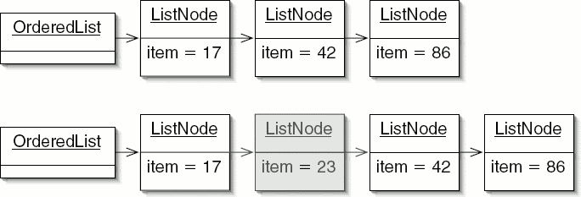
لیست مرتب
چقدر طول می کشد تا نود هاشور زده را به لیست اضافه کنیم؟
تقریباً: O(n)
حذف و جستجو هم همینطور هستند.

Slide 8
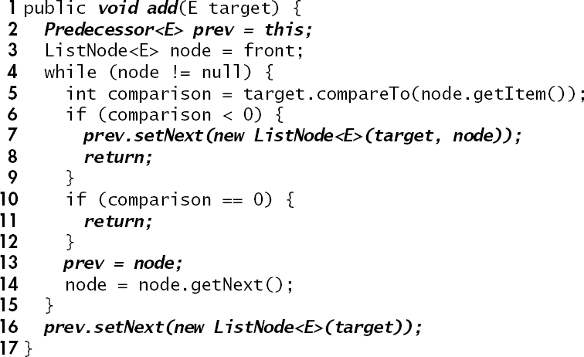
لیست مرتب: درج
// آیا جای نود اینجاست؟
// درج
// نود قبلاً در لیست وجود دارد؟
// نود جدید را اضافه نکن.
// در غیر این صورت به جستجو ادامه بده.
// نود جدید را به آخر لیست اضافه کن.

Slide 9
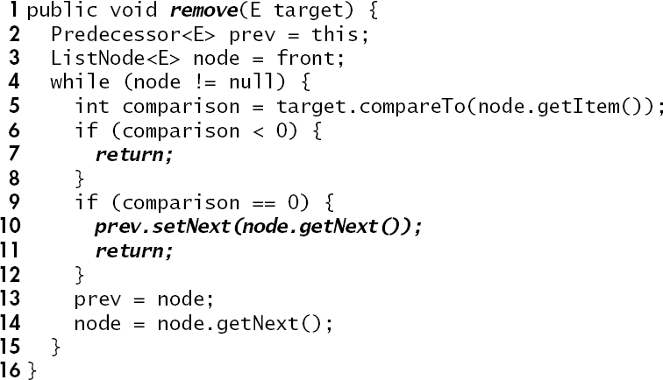
لیست مرتب: حذف
// نود در لیست نیست؟
// برگرد.
// نود در لیست هست؟
// لینک نود قبلی را برابر نود بعدی قرار بده.
// به جستجو ادامه بده.

Slide 10
خلاصه
لیست مرتب ساده ترین پیاده سازی Set است.
مثل لیست پیوندی است، فقط نودها بر اساس مقدارشان مرتب شده اند.
  عددی، الفبایی و ...
معمولاً برای تعداد کمی از عناصر استفاده می شود.

